Slide 1

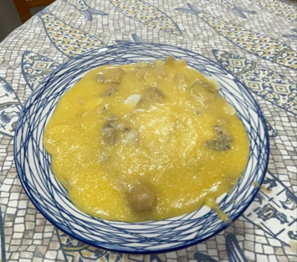
Desafio ASS 2025/2026
“Receitas Sustentáveis, têm Tradição”
TÍTULO DA RECEITA: Xerém de conquilhas
INGREDIENTES:
Toucinho salgado
Azeite
Água (4 tigelas)
Sal qb
Farinha de milho (1 tigela)
Conquilhas frescas (1 tigela)
https://alimentacaosaudavelesustentavel.abaae.pt/receitas-sustentaveis/

Slide 2
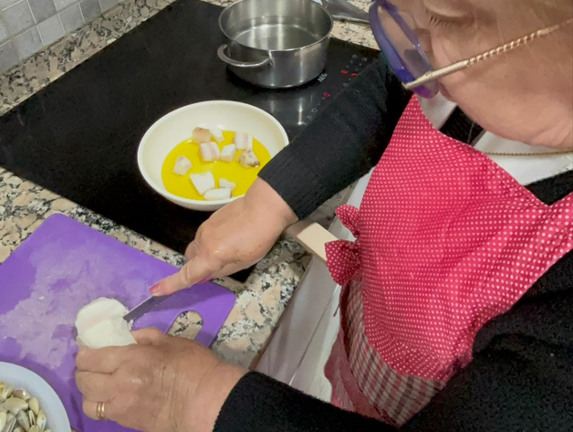
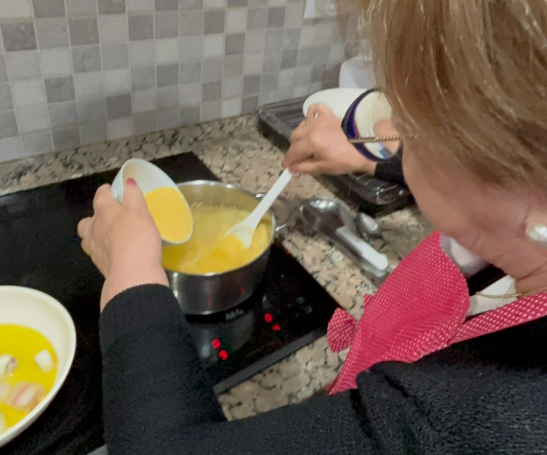
Desafio ASS 2025/2026
“Receitas Sustentáveis, têm Tradição”
PROCEDIMENTOS:
1º) Cortar o toucinho em cubos e fritar em azeite;
2º) Colocar num tacho a água e o sal e deixar ferver, depois
adicionar a farinha de milho e mexer até engrossar;
Imagem da preparação
https://alimentacaosaudavelesustentavel.abaae.pt/receitas-sustentaveis/

Slide 3
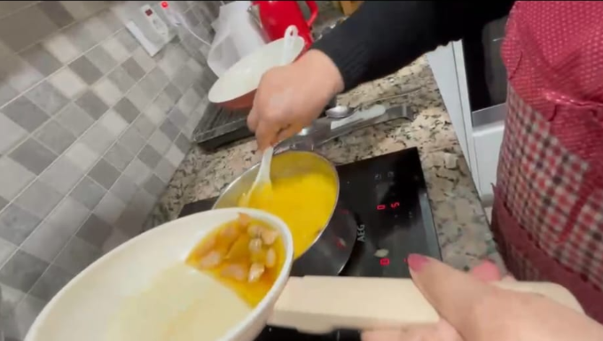
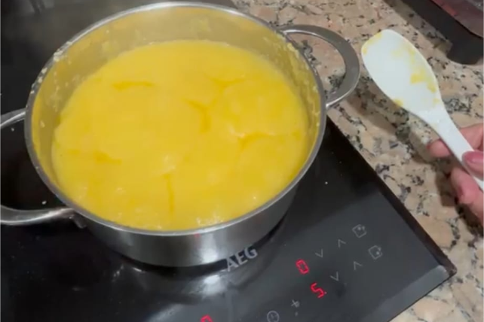
Desafio ASS 2025/2026
“Receitas Sustentáveis, têm Tradição”
PROCEDIMENTOS:
3º) Antes de levantar fervura, adicionar o toucinho frito à
farinha de milho;
4º) Deixar cozinhar a mistura em lume médio, mexendo sempre
até ganhar consistência e a farinha cozer completamente;
Imagem da preparação
Imagem da preparação
https://alimentacaosaudavelesustentavel.abaae.pt/receitas-sustentaveis/

Slide 4
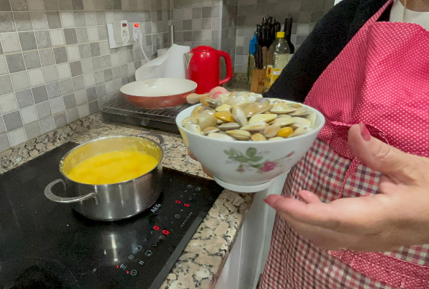
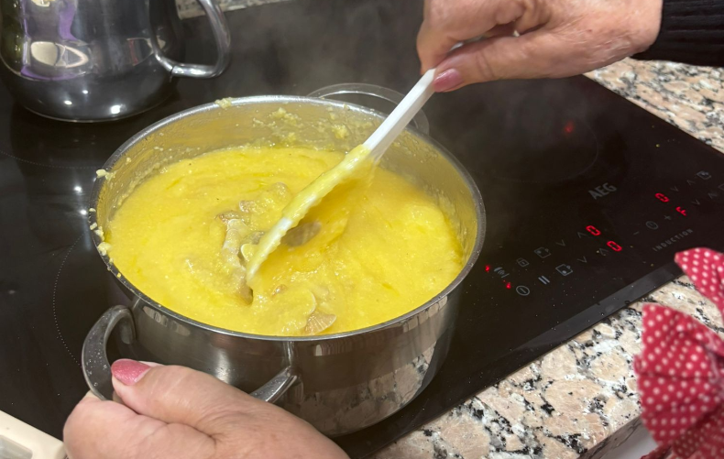
Desafio ASS 2025/2026
“Receitas Sustentáveis, têm Tradição”
PROCEDIMENTOS:
5º) Adicionar as conquilhas frescas à preparação;
6º) Deixar cozinhar as coquilhas em lume médio, envolvendo
sempre, e está pronto para servir.
Imagem da preparação
Imagem da preparação
https://alimentacaosaudavelesustentavel.abaae.pt/receitas-sustentaveis/

